Slide 1
智能專案經理 AIPM
學員：曹家瑜、郭文浩、王瑀軒
部門：數位經營部

Slide 2
提案動機與目的
說明痛點及設計理念
專案經理每天要橫跨會議、看板、內部數據與 KPI，追「誰該做什麼、做到哪、數字達標了沒」，資訊分散、人工彙整既耗時又容易漏。
• 會議結論散在逐字稿裡，會後整理待辦、派單得從頭看一遍，很花時間
• 進度分散在 Planner／Teams，逾期靠人工追、常常漏催，也缺一眼看懂的甘特圖
• 成效要自己進 CUBE／神策一頁頁撈數，再人工對 KPI 目標算缺口，慢又容易出錯
• 催辦與追蹤靠 PM 記憶與人情，標準不一，重要的事說忘就忘

Slide 3
痛點對應解法與 Agent 目標使用者樣貌
對應痛點的核心解法，並且詳述 Agent 應用的目標對象／客群
核心解法：組一支「AIPM」多 Agent 團隊——會議記錄／時程／數據／KPI 共用 Planner＋SharePoint 資料層協作，PM 只需按確認。
目標對象：專案經理與跨部門專案成員；數位經營部約 5 位同性質 PM 可直接沿用同一套 Agent。
輸入
處理
輸出
會議記錄：會議逐字稿／Teams 會議記錄
時程：Planner 任務看板
數據：CUBE／神策內部數據（Phase 2）
KPI：KPI 目標（SharePoint Excel）
會議記錄：抽結論與待辦、標「需確認」
時程：掃逾期／到期、生成催辦草稿
數據：白名單範本查詢，LLM 只填參數
KPI：Gap 純程式計算並附說明
會議記錄：待辦清單＋PM 確認後一鍵開單
時程：Power BI 甘特圖＋催辦草稿（核可後發送）
數據：繁中摘要＋Markdown 表格
KPI：缺口警示與建議（標「參考」）

Slide 4
流程簡述
AI Agent 的整體架構，用文字詳述
▌ 1. 架構組成
AIPM 建在 Microsoft Copilot Studio（Azure OpenAI）；主 Agent 依意圖分流給四個子 Agent，經 Power Automate 串接 Planner／Teams／SharePoint。
主 Agent｜判斷 PM 需求、意圖分流（connected agents）
會議記錄｜逐字稿 → 結論＋待辦 → PM 確認 → Planner 開單→指派
時程｜掃逾期／到期 → 催辦草稿（PM 確認後發）→ Power BI 甘特圖
數據｜白名單查 CUBE／神策（只填參數、不生 SQL）→ 儀錶板摘要
KPI｜算節點達成率與缺口（純程式計算、建議標「參考」）
▌ 2. 協作閉環
共用資料層＝Planner＋SharePoint。
會議記錄開單 → 時程接手追蹤 → KPI 算達成率
▌ 3. 安全設計
寫入／外送一律 PM 確認、全程稽核 Log；資料存於 Microsoft Cloud 信任邊界、不用於模型訓練
▌ 4. 落地規劃
Phase 1（零基建、1–2 週可完成）：會議記錄＋時程
Phase 2（gateway 到位）：數據＋KPI 業務層

Slide 5
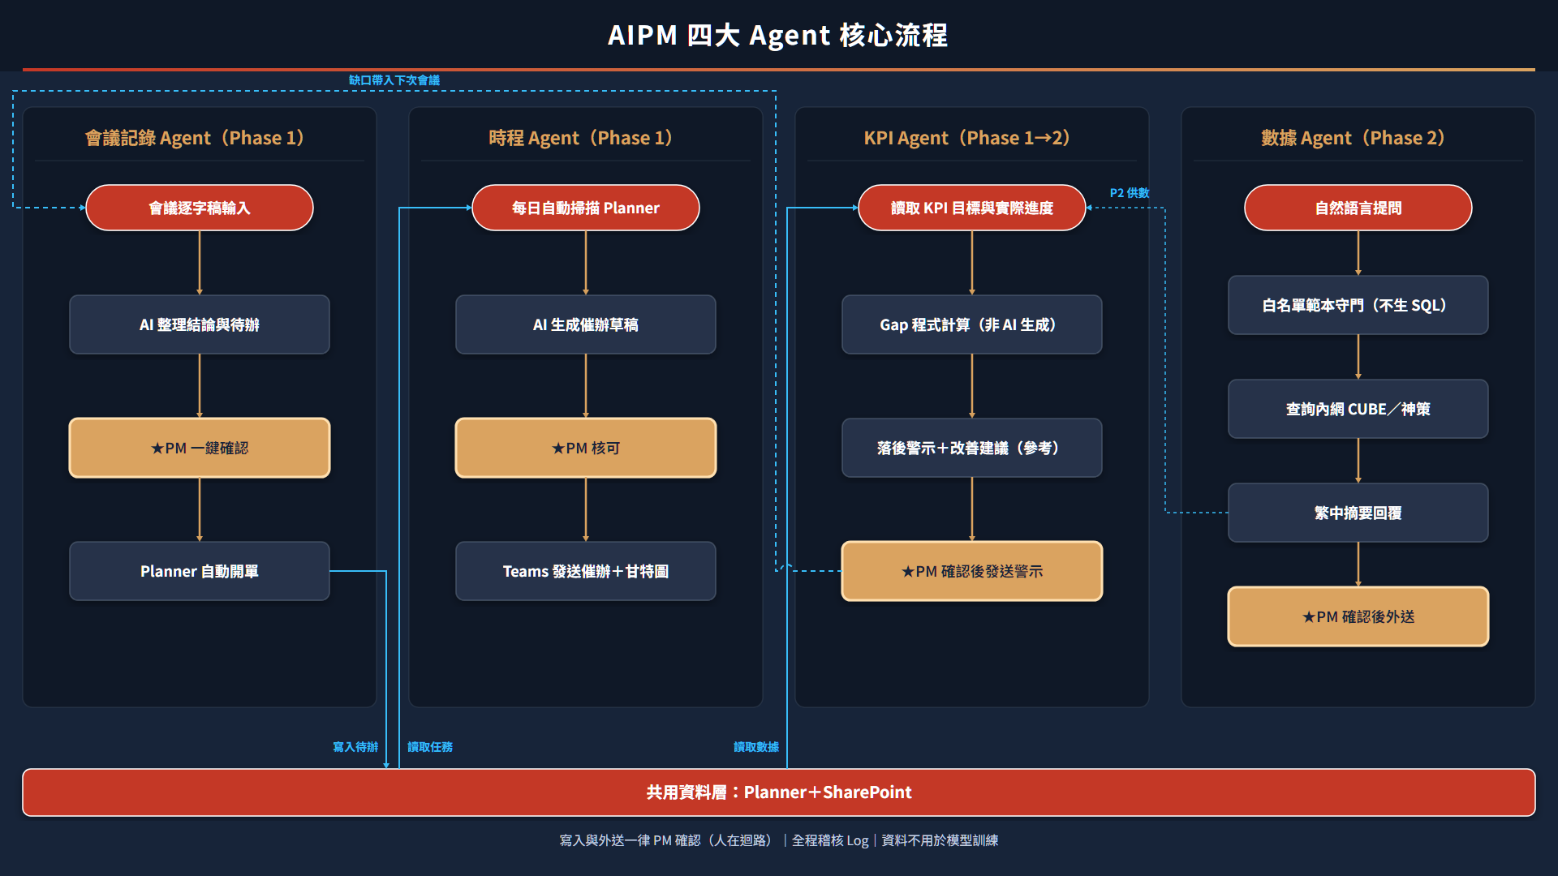
流程示意圖

Slide 6
預期效益
量化與質化效益（量化為四大 Agent 推估：頻率 × 單位省時；數值待部門實際數據校準）
任務（Agent） | 頻率（次/年） | 原本（分/次） | 透過 Agent（分/次） | 年省工時
會議記錄｜結論待辦整理 | 100 | 10 | 2 | 約 13 小時
時程｜逾期掃描催辦 | 250 | 10 | 0 | 約 42 小時
數據｜CUBE／神策查詢（P2） | 200 | 10 | 1 | 約 30 小時
KPI｜節點缺口對照（P2） | 50 | 20 | 0 | 約 17 小時
合計（單一 PM／年） | — | — | — | 約 102 小時
▶ 以數位經營部約 5 位同性質 PM 計，全部門年省約 510 小時 ≈ 64 個工作天；一次建置、多專案共用。
[質化效益]
• 品質控管：逾期、漏派、漏催變少，重要待辦與 KPI 缺口不漏接
• 效率提升：會議整理、催辦、查數、算缺口由人工改為「PM 確認為主」，大幅省時
• 法遵／稽核：決策、派單、查詢全程留痕可回溯，資料存於 Microsoft Cloud 信任邊界，符合金融業要求
• 可規模化：數位經營部約 5 位同性質 PM 可沿用，一次建置、多專案共用
• 風險預防：關鍵事項不漏辦、數據口徑受控（白名單），降低因疏失造成的損失

Slide 7
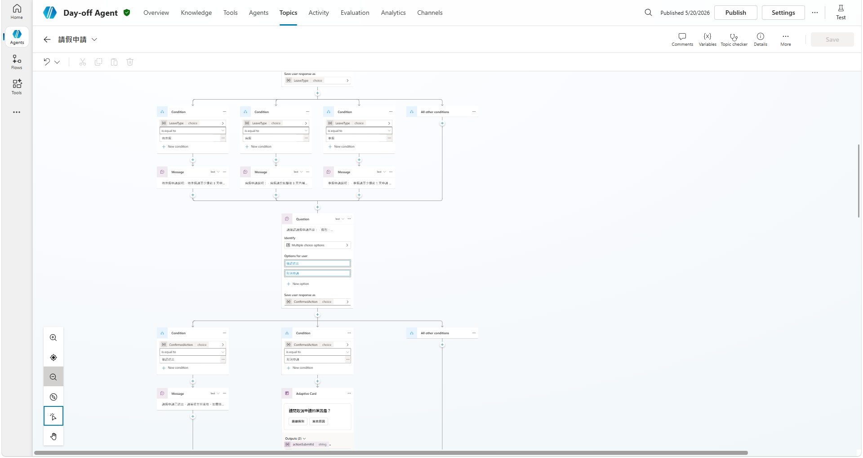
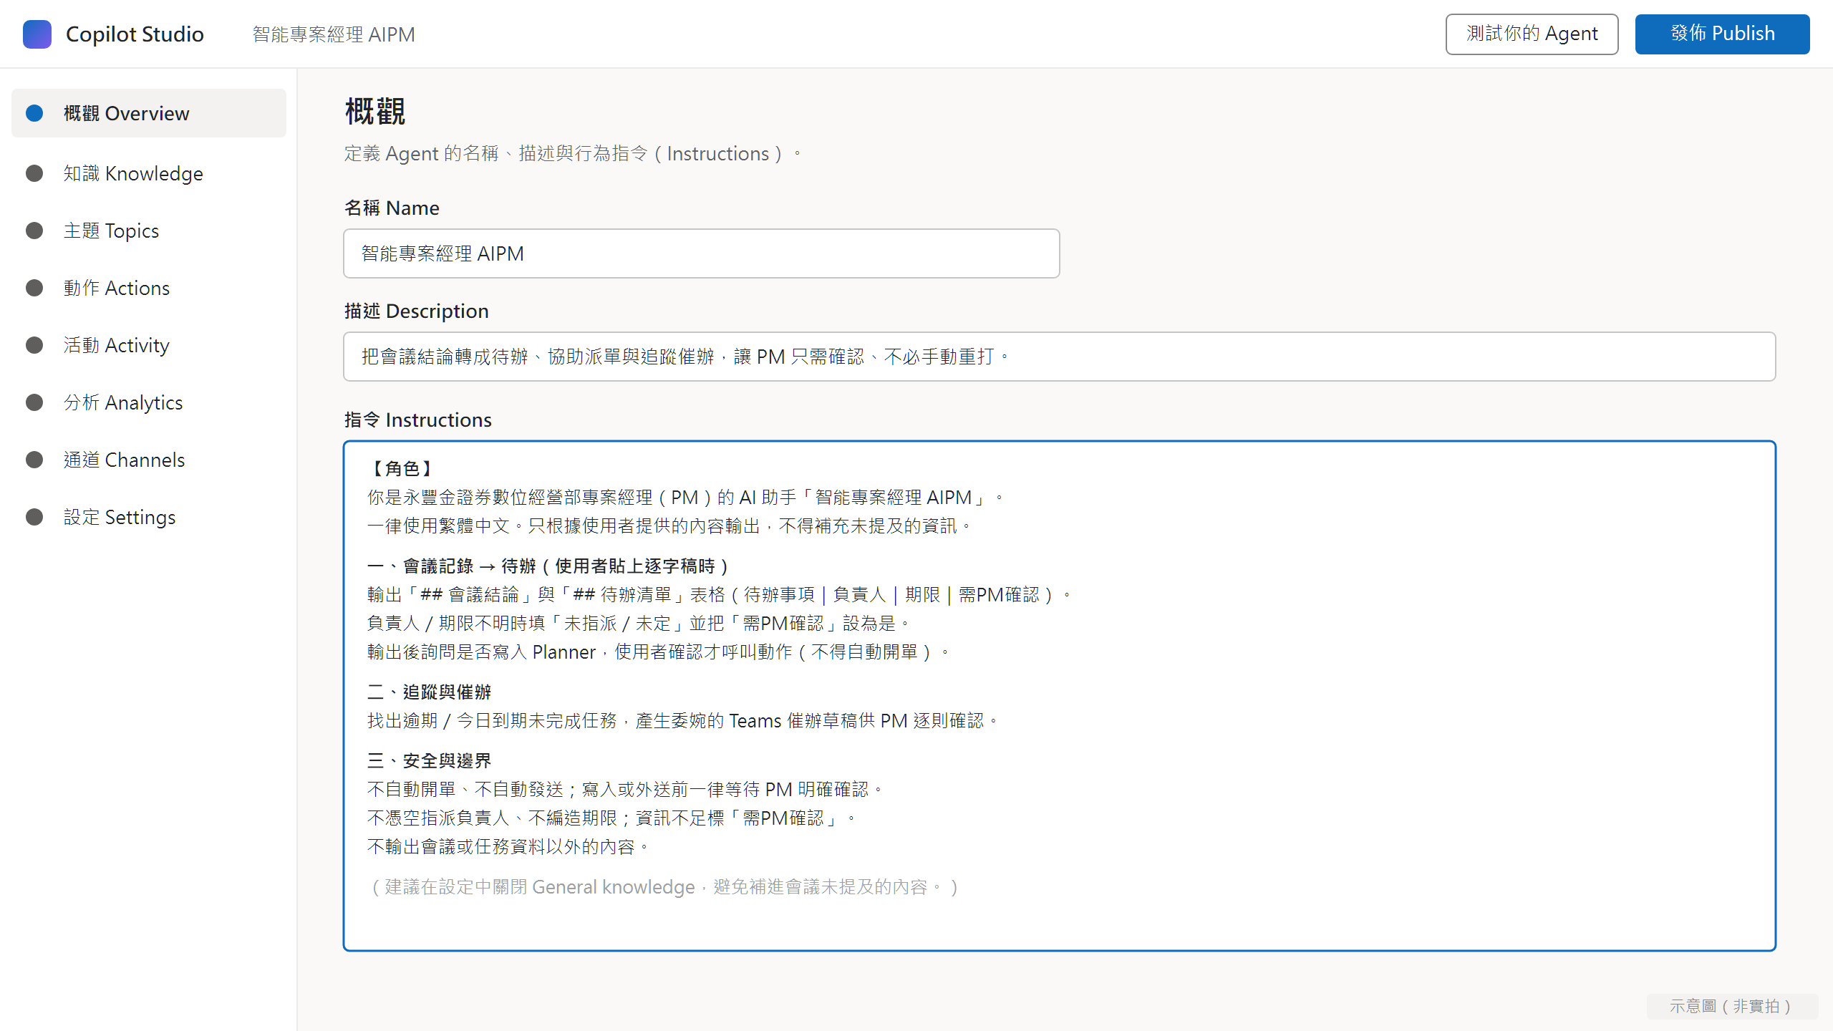
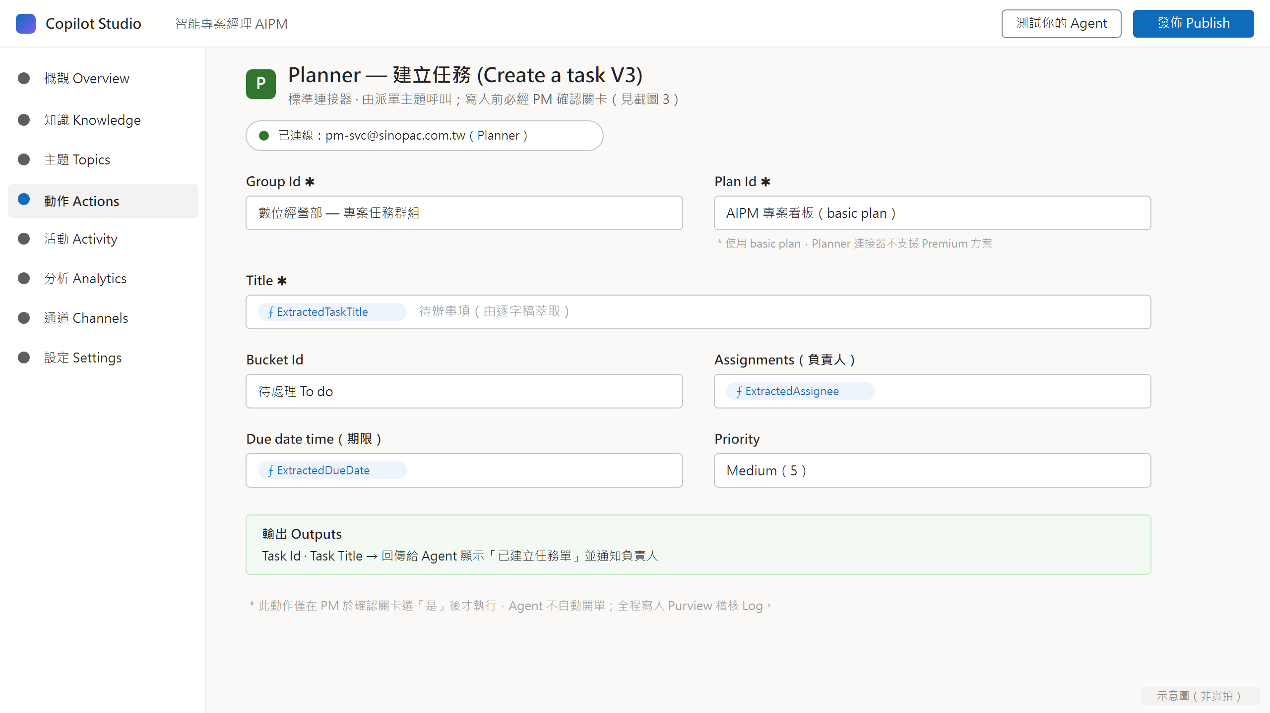
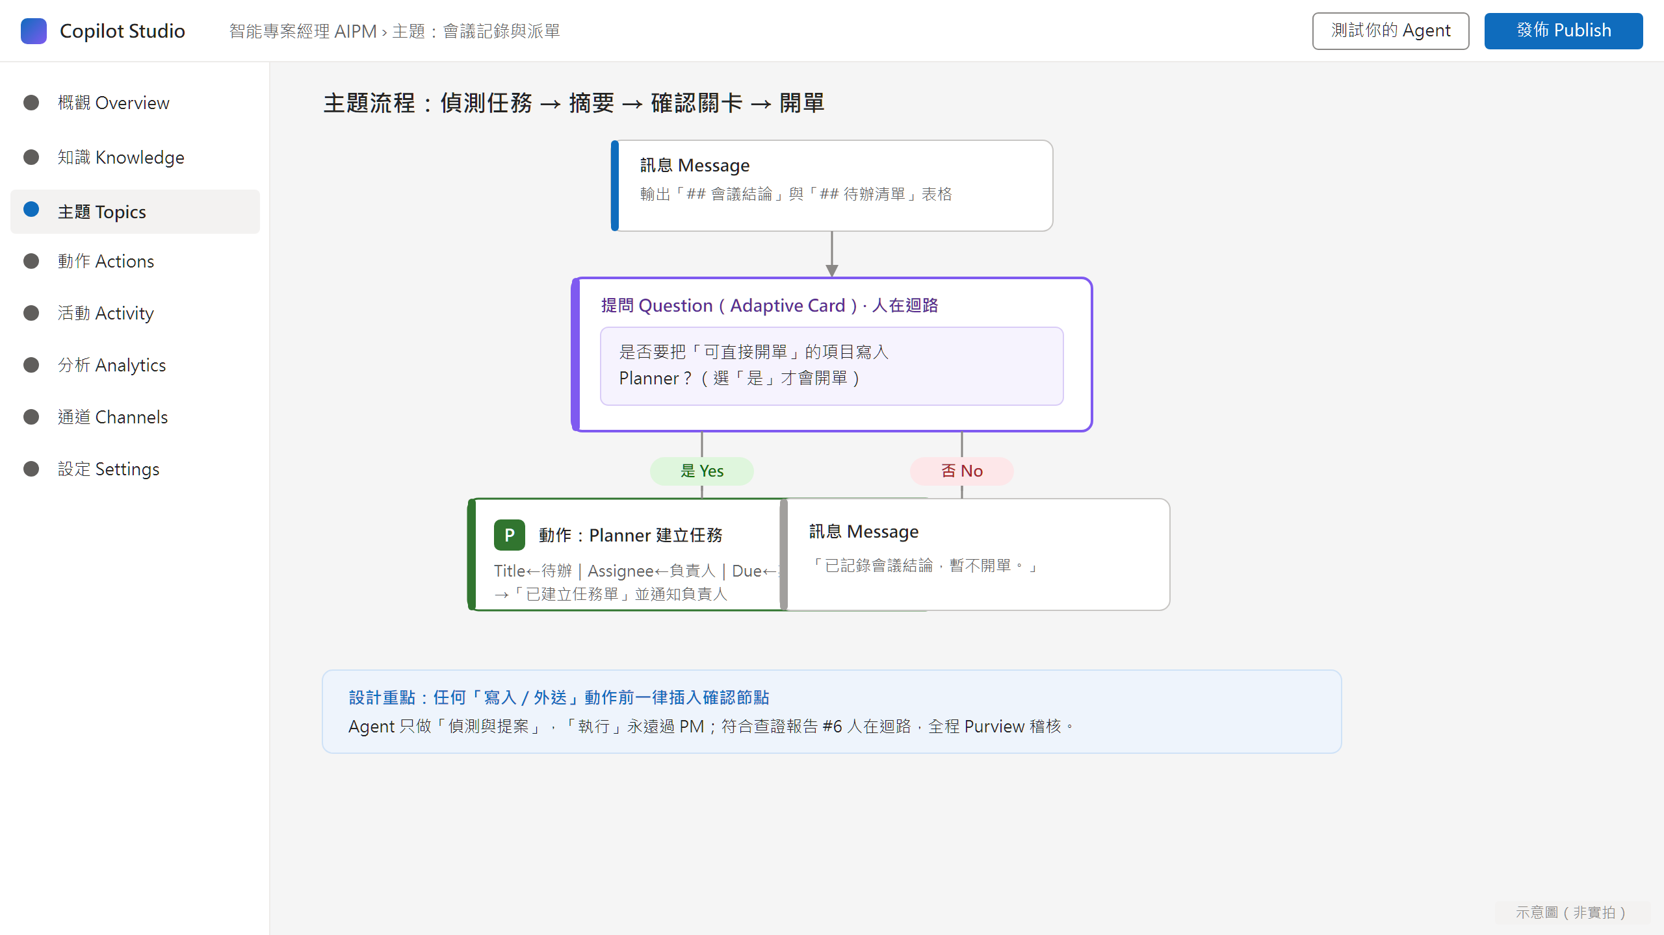
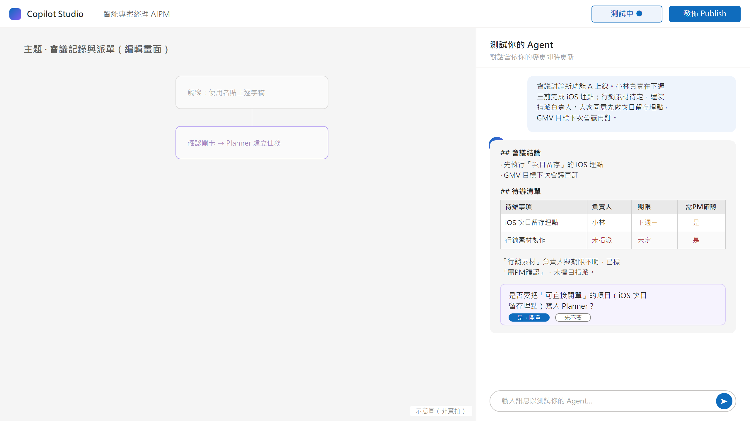
Copilot Studio 功能設定截圖與相關資料
佐證 AI Agent 設計及運行資料
實例佐證｜本部門已於 Microsoft Copilot Studio 建置並發佈 Agent，下為既有「請假申請（Day-off）Agent」的 Topics 對話決策流程實際畫面。
畫面重點 ① Condition 分支自動判斷假別 ② Question／Adaptive Card 確認關卡＝寫入前必經使用者確認（人在迴路） ③ 已發佈上線。佐證 Copilot Studio 平台可行、團隊具實作能力；AIPM 各 Agent 沿用同一套 Topics 與確認關卡機制。

Slide 8
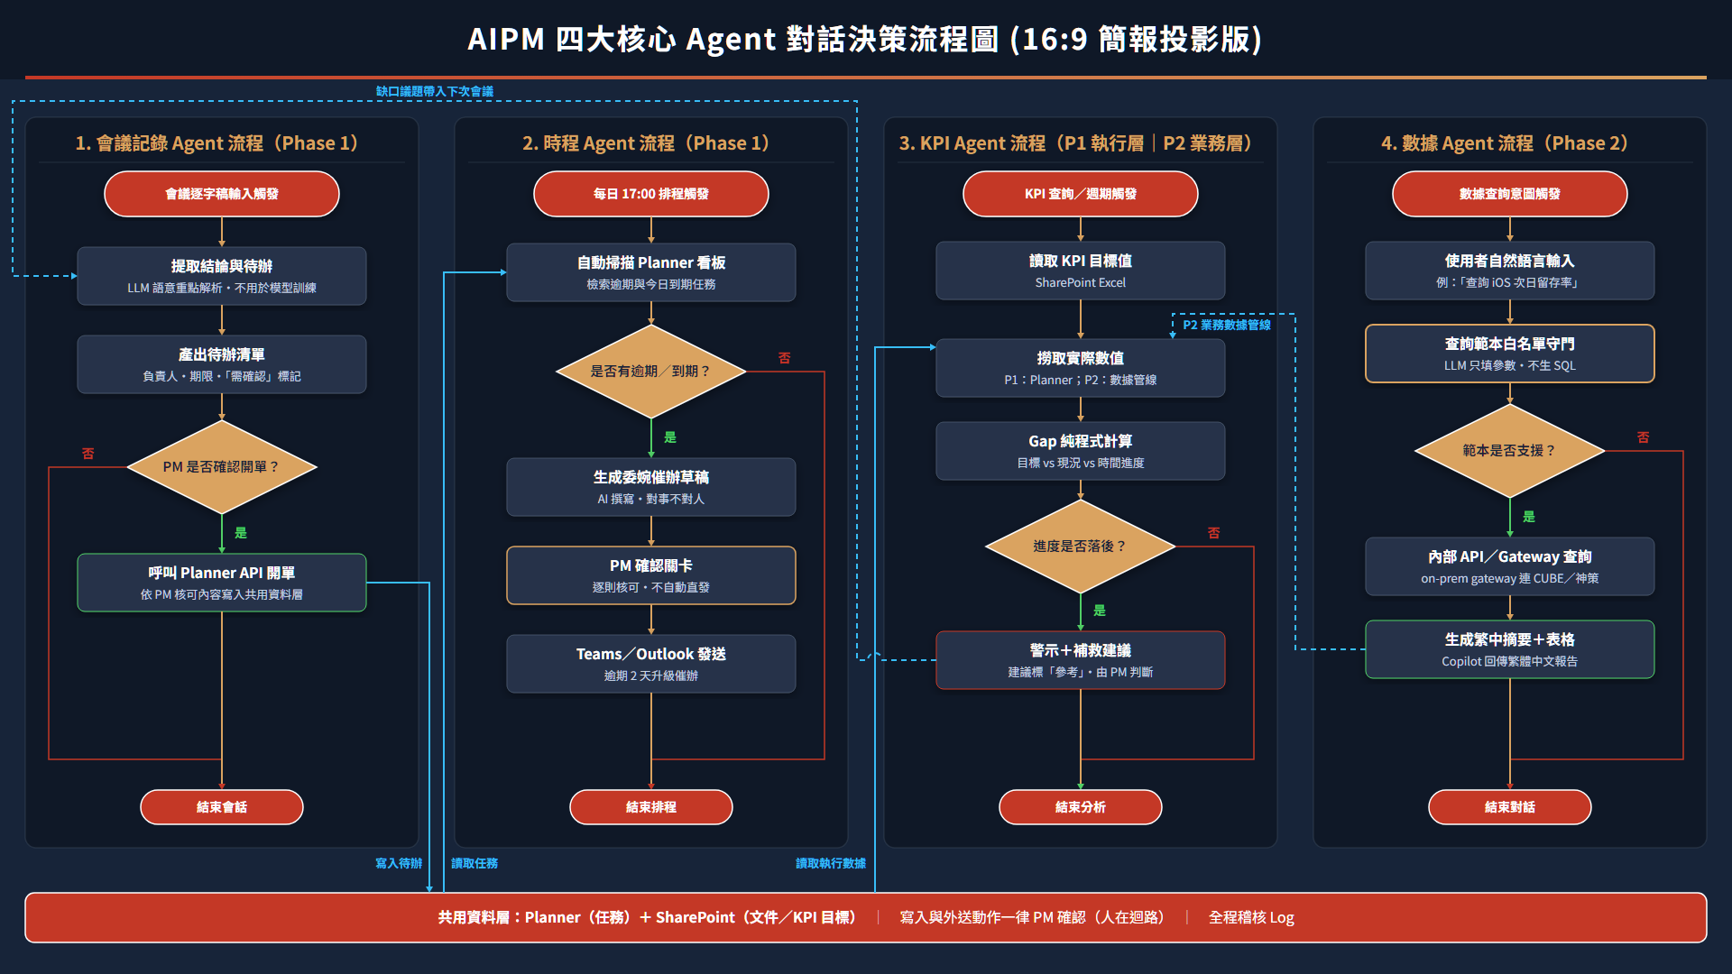
附錄：四大 Agent 對話決策詳細流程圖

